Slide 1
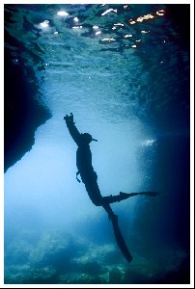
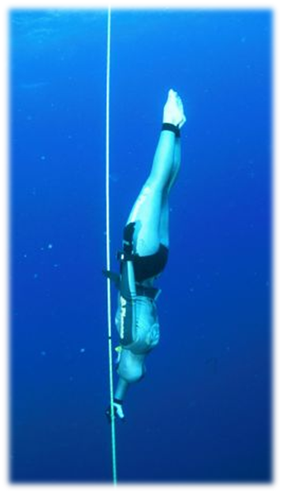
Ko se potapljamo smo v drugem svetu.
Tam veljajo nekoliko drugačna pravila kot na kopnem fizika pa ostaja enaka tako na površini kot pod vodo.
Oglejmo si dva najpomembnejša fizikalna
zakona v potapljanju na dah:
Notes:
1

Slide 2
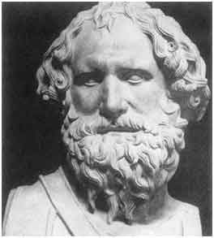
ARHIMED-ov ZAKON :
Kako lahko ladja težka na stotine ton plava,
kamen pa potone?
Enostavno, Arhimed je ugotovil, da telesa,
ki izpodrinejo večjo maso vode kot so sama
težka plavajo. Tista, ki pa izpodrinejo manjšo
pa potonejo. Telesa, ki izpodrinejo točno toliko vode kot so težka
so nevtralno plovna. Tej sili, ki jo povzroča izpodrinjena tekočina pravimo vzgon.
Archimedes
Torej, če na kratko ponovimo Arhimedov zakon:
Sila vzgona je enaka masi izpodrinjene tekočine.
Notes:
2

Slide 3
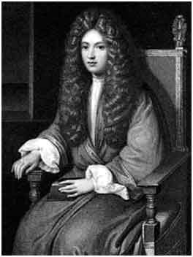
BOYLE - MARIOTT-ov ZAKON
Ta zakon je verjetno najpomembnejši fizikalni zakon v potapljanju. Definira namreč odnos med volumnom plina ter tlakom.
In kaj pravi ta zakon:
Robert Boyle
Volumen dane mase plina se spreminja
obratno sorazmerno z njegovim tlakom.
p x V = konstanta
p = tlak
V = volumen
Notes:
3
Pa poglejmo si primer:
Na površini (okoliški tlak je približno 1bar) imamo balon, v katerem je 10 litrov zraka. Pri danem volumni in danem tlaku ima balon določeno prostornino. Sedaj pa se s tem balonom odpravimo na zelo visoko goro, kjer je zračni tlak ustrezno manjši (pa recimo, da je 0,5 bara). Ker vemo, da sta tlak in volumen v obratnem sorazmerju to pomeni, da se bo balon na tej gori zaradi manjšega tlaka moral ustrezno povečati. Drugi, za nas bolj zanimiv primer pa je, ko se odpravim s tem balonom v morske globine. Globlje ko gremo večji hidrostatični tlak deluje na balon. In spet; večji tlak pomeni manjši volumen. Balonček bo vedno manjši.

Slide 4
BOYLE - MARIOT-ov ZAKON
S stopnjevanjem globin se stopnjujejo tudi težave. Pričakovali bi, da je najtežje zadrževati dah, pa to ni res, saj trajajo najgloblji potopi le dve do tri minute.
Najhujše omejitve se pojavijo zaradi fizioloških učinkov visokega pritiska, ki vlada v velikih globinah. Človeško telo je prilagojeno pritisku enega bara, kolikor znaša zračni tlak na gladini morja. Pod vodo pa se pritisk na telo vsakih 10 m globine poveča še za en bar.
Povečani pritisk povzroča težave v tistih delih telesa, ki so izpolnjeni z zrakom - pljuča, obnosne votline, ušesa ter prebavila.
Kje se
nahajamo ?
Tlak
(bar)‏
Volumen balona
( liter )‏
Pljuča odraslega človeka imajo v globini 100 m prostornino komaj kaj večjo od teniške žogice.
Na gori
0,5
20
vPiranu
1
10
10 m pod gladino
2
5
20 m pod gladino
3
33,3
30 m pod gladino
4
2,5
100 m pod gladino
11
0,91
10.000 m pod gladino
1001
0,0099
Notes:
tabela.: pljuča lahko primerjamo z balonom… Volumen balona je pri morju 10 l
4

Slide 5
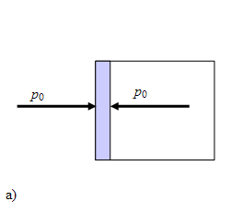
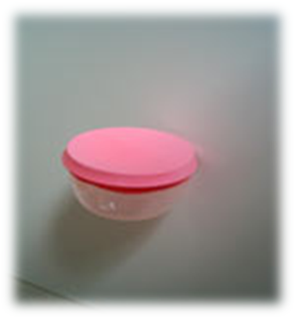
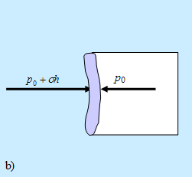
BOYLE - MARIOT-ov ZAKON
Pritisk stiska tudi bobniče v ušesih, zato mora potapljač med spustom nenehno izenačevati pritisk v notranjem delu ušesa s pritiskom vode v okolici. Zrak, potreben za izenačevanje, potapljač iztiska iz pljuč, kar je iz močno stisnjenih pljuč zelo težko narediti
Takšen je model
bobniča
Na ekstremnih globinah prav izenačevanje pritiska postavlja meje globinskemu potapljanju na dah.
Slika : Delovanje tlačnih sil na membrano:
a) v zraku in
b) v vodi.
Notes:
5

Slide 6
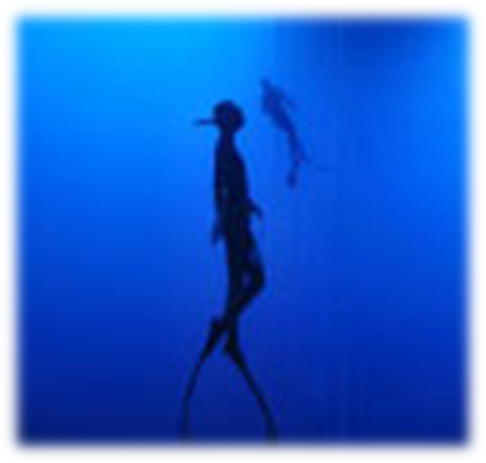
POTAPLJAŠKI REFLEKS
Druga vrsta težav izhaja iz omejene količine kisika, ki ga potapljač pridobi z vdihom pred potopom.
Poraba se v vodi sicer precej zmanjša, saj se pri vseh sesalcih pod vodo sproži tako imenovani "potapljaški refleks".
V vodnem okolju organizem prične
samodejno varčevati s kisikom, tako da preusmeri kri, bogato s kisikom, k možganom, pljučem in srcu ter upočasni delovanje organizma.
Potapljači, ki so bili pod 100 m globine, ocenjujejo, da jim srce utripa le še na 7-8 sekund.

Slide 7
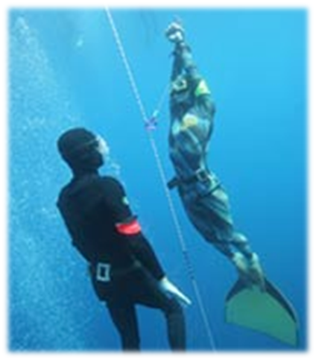
REKORDNE GLOBINE
Športno potapljanje na dah se je razvilo v več disciplin. Pri globinskem potapljanju na dah se je treba z enim vdihom potopiti čim globlje.
- POTOP S STALNO TEŽO
Pri potopu s stalno težo potapljač z močjo lastnih mišic odplava čim globlje in se na enak način vrne na gladino.
Uradni rekord:
-112 m - Herbert Nitsch (Avstria) –
moški -90 m - Sarah Campbell (Velika
Britanija) - ženske
Potapljač lahko uporavblja plavuti.

Slide 8
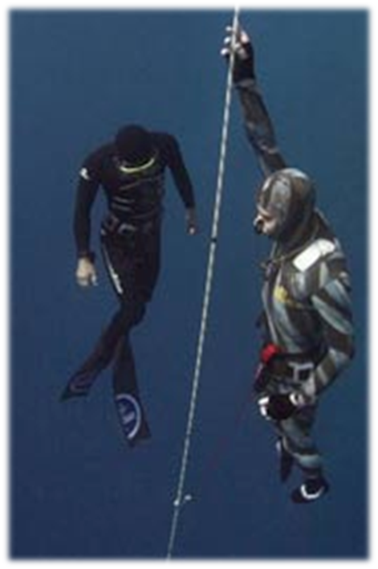
REKORDNE GLOBINE
- PROSTI POTOP
Potapljač se spusti v globino brez kakršnihkoli pripomočkov za pogon pod vodo. Atlet se z rokami vleče ob vrvi do maksimalne globine in nazaj.
Uradni rekord:
-106 m - Martin Stepanek (Češka) - moški -81 m - Sarah Campbell (Velika Britanija) - ženske

Slide 9
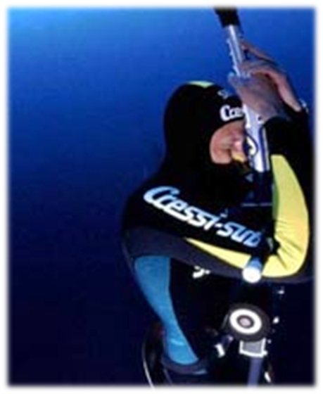
REKORDNE GLOBINE
- SPREMENLJIVA OBTEŽITEV
V tej disciplini je dovoljena uporaba sani z balastom za doseganje najgloblje točke. Potapljač lahko dodaten balast pusti na dnu in mora izplavati s svojimi lastnimi močmi, pri čemer je dovoljena uporaba plavuti in vlečenje ob vrvi.
Uradni rekord:
-140 m - Carlos Coste (Venezuela) - moški -122 m - Tanya Streeter (ZDA) - ženske

Slide 10
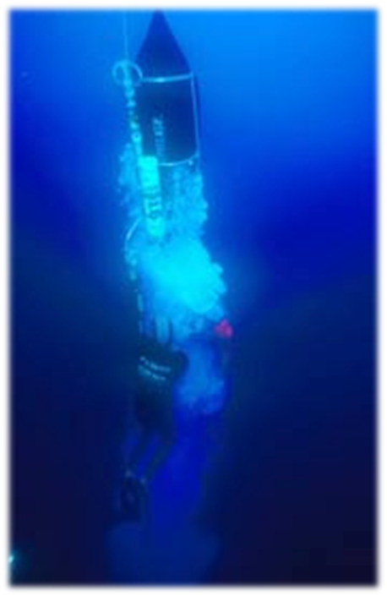
REKORDNE GLOBINE
- BREZ OMEJITEV
Atlet se spusti v globino na saneh z balastom za dvigne pa se lahko po želji z uporabo kakršnih koli pripomočkov. Najpogosteje se uporablja napihljiv balon ali pa jopič z napihljivimi prekati. To je absolutna globinska disciplina. Načeloma atletom problemov ne povzroča pomanjkanje zraka ampak pritisk ter tehnike izenačevanja.
Uradni rekord:
-214 m - Herbert Nitsch (Austria) - moški -160 m - Tanya Streeter (ZDA) - ženske

Slide 11
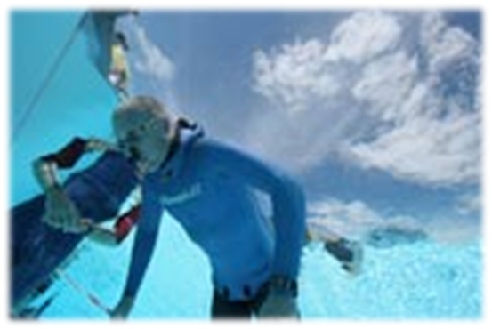
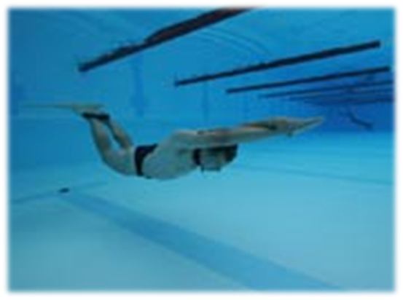
REKORDI…
Nič manj zahtevni nista preostali dve kategoriji potapljanja na dah.
Pri statičnem potapljanju na dah je cilj čim dlje zadržati dih z obrazom v vodi. Rekord znaša več kot 9 minut.
Dinamično potapljanje na dah zahteva od potapljača, da z enim vdihom pod vodo preplava čim daljšo vodoravno razdaljo. Najmoljši atleti so že prešli mejo 200 m.
Notes:
11

Slide 12
VIRI:
- Verdnik Vladimir, Potop v modro
- http://www.h2oteam.com
- http://dohtar.blogspot.com/2007/06/z-enim-vdihom.html
- http://www.kvarkadabra.net/index.html?/pojavi/teksti/potapljanje.htm
- http://www.slodiver.net/fizika/default.asp
Notes:
12

